Slide 1
Proyectos de empresarismo en los cursos de Mercadeo
Prof. Norma Ortiz,
14 de junio del 2016

Slide 2
Objetivos
Recuento de los proyectos creativos
Presentar la metodología que usamos en CST y que luego replicamos en Huella Colegial, Invasión Colegial ,Expo Ideas y Café Nuestro Coop
Que nos motivó a realizar proyectos creativos
Resultados

Slide 3
Recuento de Proyectos de emprendimiento
CST,2011: primer proyecto de emprendimiento que integró 107 estudiantes de distintas secciones.
  La metodología usada la replicamos en otros proyectos que integraban múltiples secciones .
Huella Colegial,2011
Invasión Colegial,2013
Expo Ideas,2014,15 y 16
Café Nuestro Coop,2014

Slide 4
Metodología usada para integrar múltiples secciones
Identificamos los siguientes comitês:
  Logística
  Reclutamiento
  Promoción
  Contabilidad
  Auspicios
Dividimos el grupo en sub grupos de por lo menos 4 estudiantes.

Slide 5
Metodología usada para integrar múltiples secciones
Los estudiantes seleccionaban el grupo al que deseaban unirse. El máximo de estudiantes por comitê era de cuatro (4).
En todas las secciones del mismo curso tenían los mismos comitês.
Cada comitê tenía una meta y diseñaba su plan para lograrla.

Slide 6
Metodología usada para integrar múltiples secciones
Al cabo de dos o tres reuniones seleccionaban el líder de cada equipo por sección.
Se pautaba una reunión con los líderes en un horario fuera de la hora de clase, para establecer un plan y llevar el mensaje a cada sección.

Slide 7
Resultados
Surge un equipo Timón compuesto de los líderes de cada sección.
El liderazgo y la Creatividad afloran sin importar su promedio acadêmico.
El orgullo de haber realizado un trabajo de altura no tiene precio.
No todo es color de rosa… hay estudiantes que no desean tener este tipo de experiencias.

Slide 8
Quê nos motiva a realizar este tipo de proyectos
La filosofía detrás de este esfuerzo: Aprendemos haciendo. ( Learning by doing)
Los conceptos se fijan con mayor facilidad si se pone en práctica lo que se estudia.
NO hay mayor satisfacción que servir a otros!

Slide 9
COLEGIO SOMOS TODOS
Celebración del Centenario del RUM, 2011
Comitê Timón

Slide 10
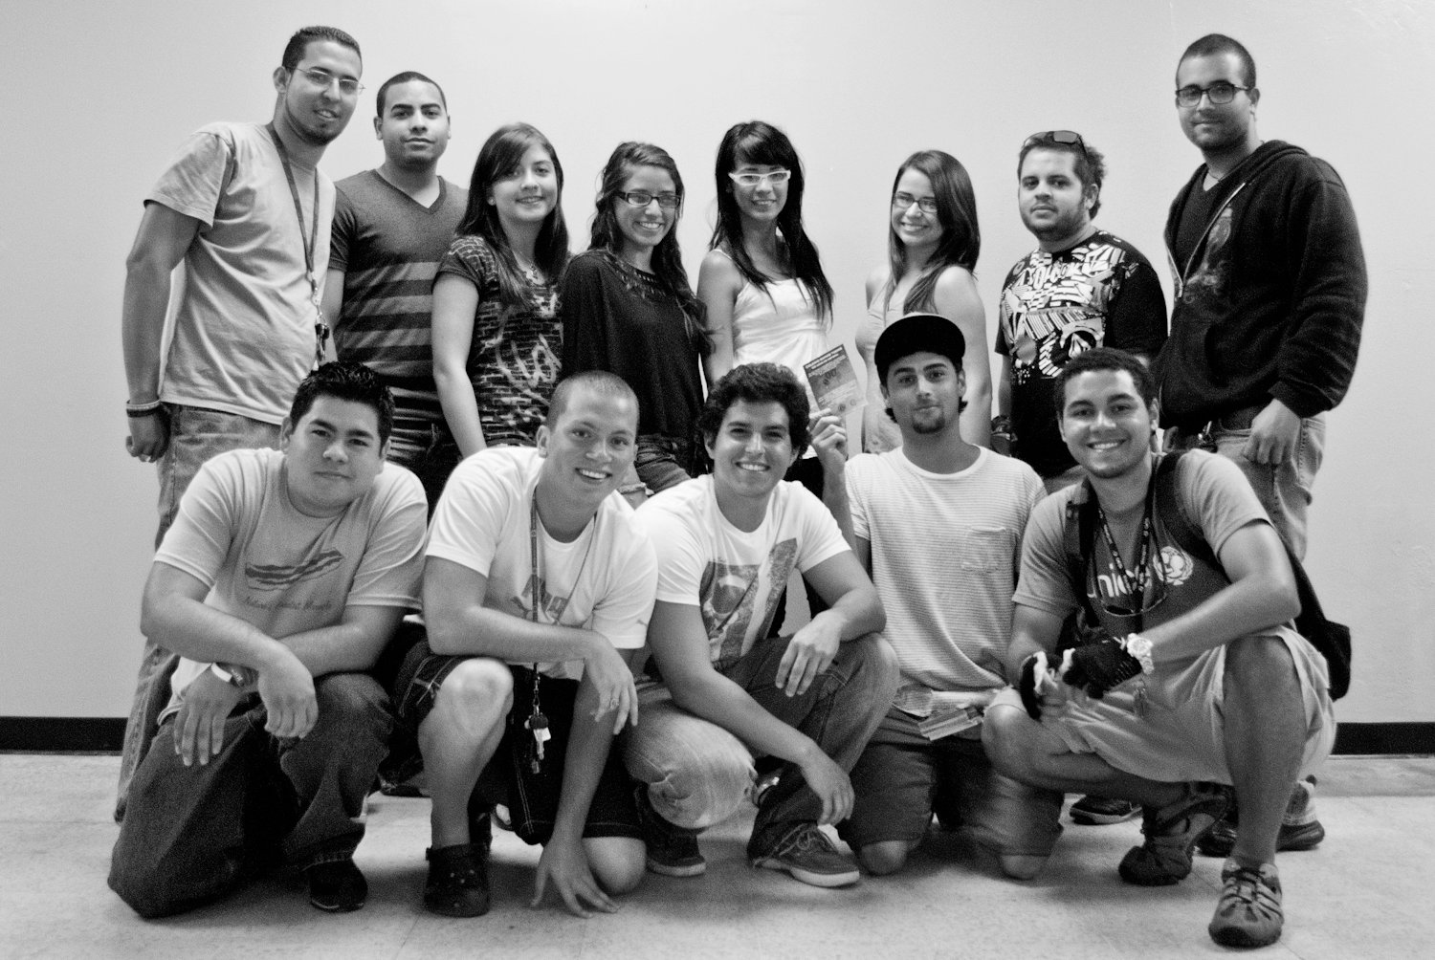

Slide 11
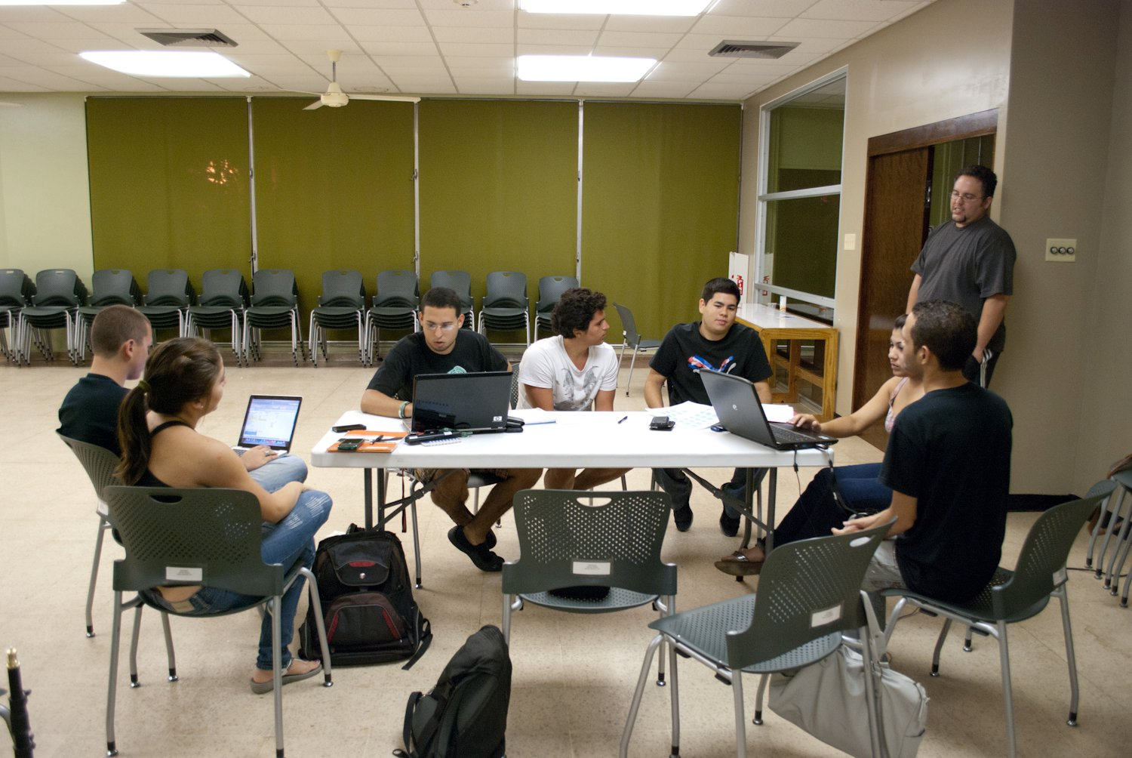

Slide 12
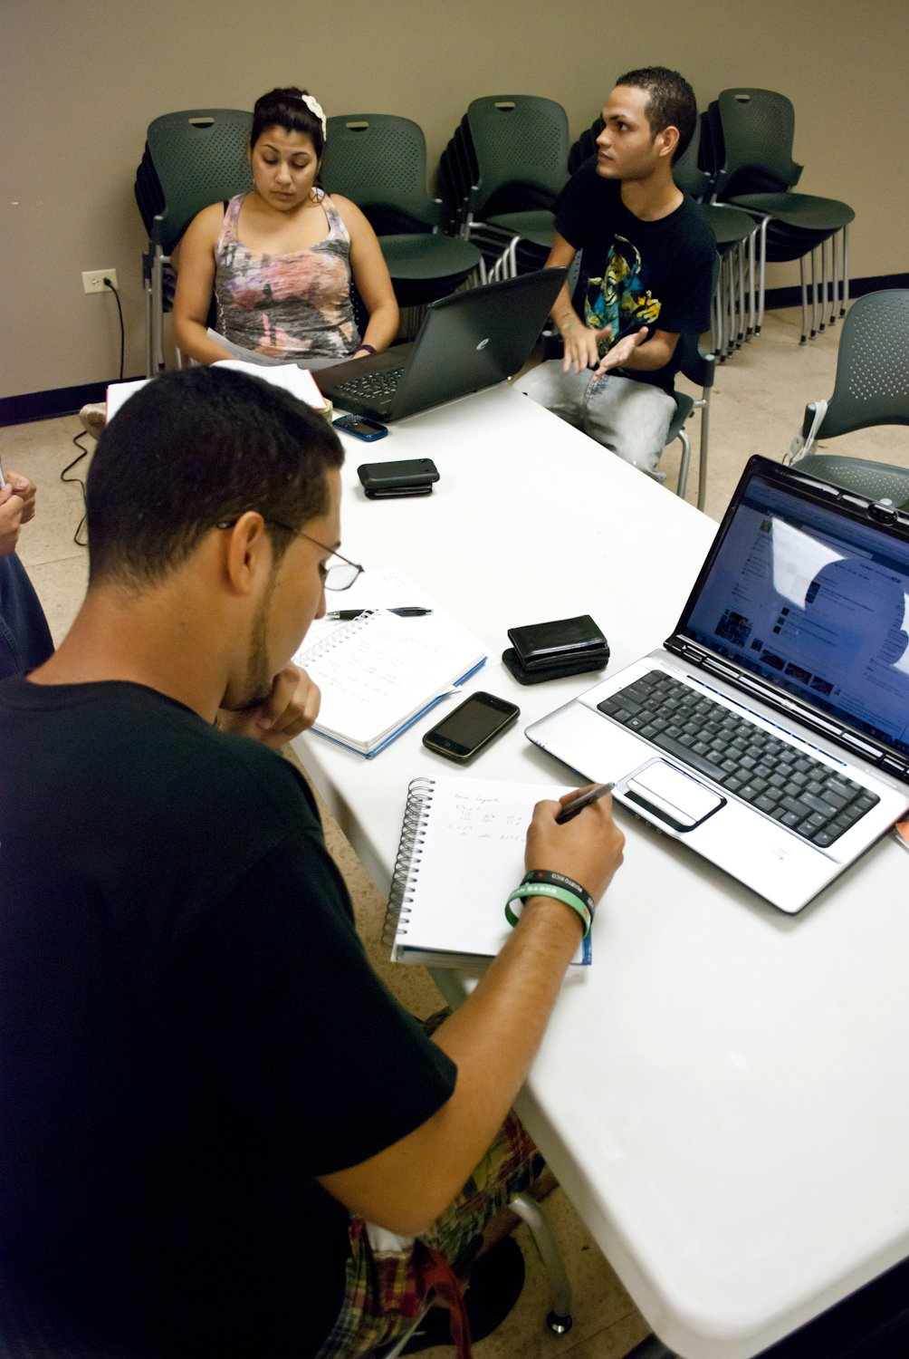

Slide 13


Slide 14
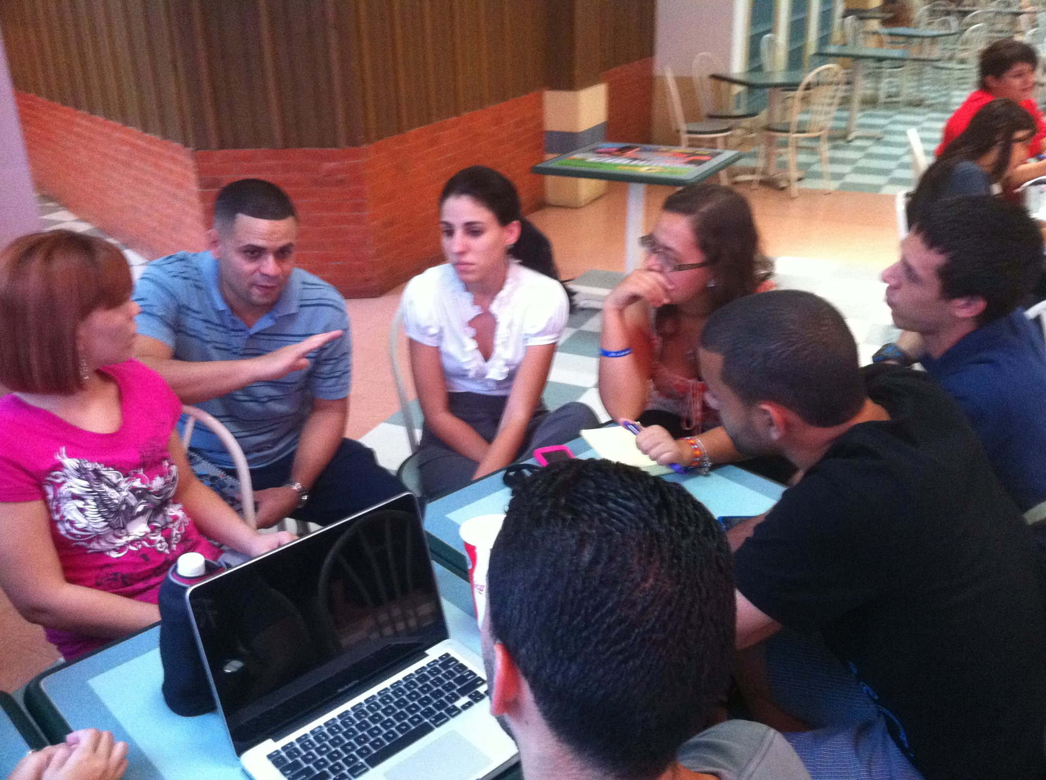

Slide 15
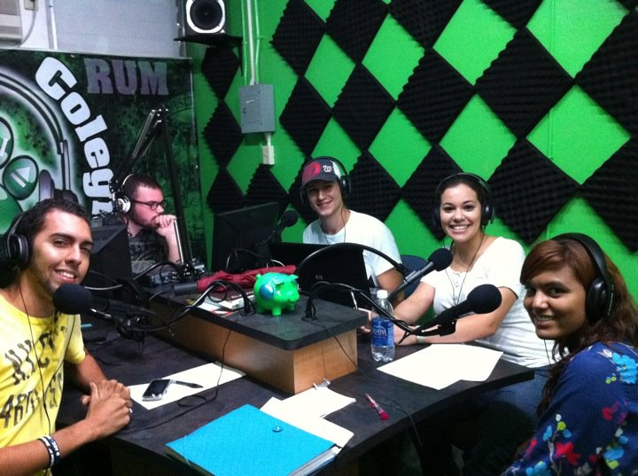

Slide 16
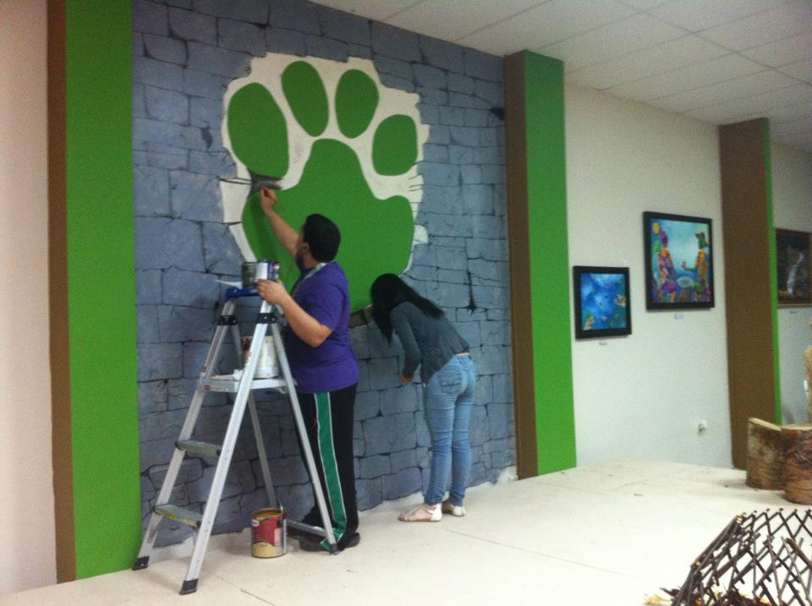

Slide 17
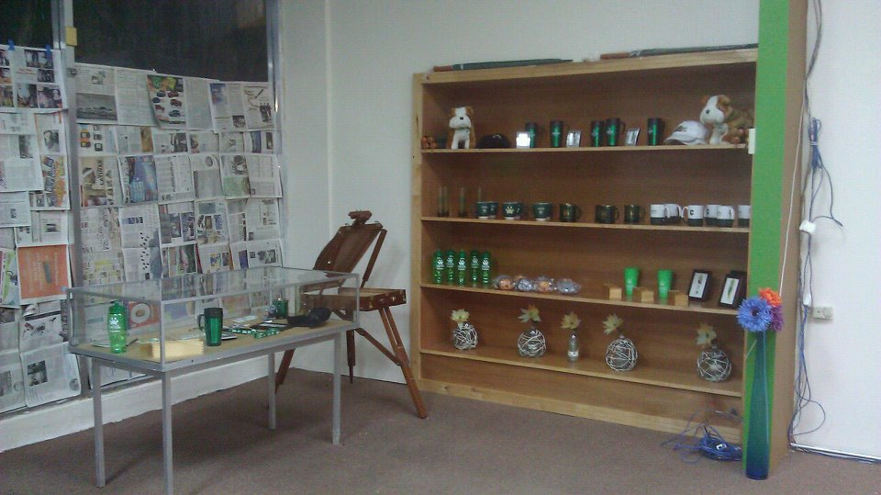

Slide 18
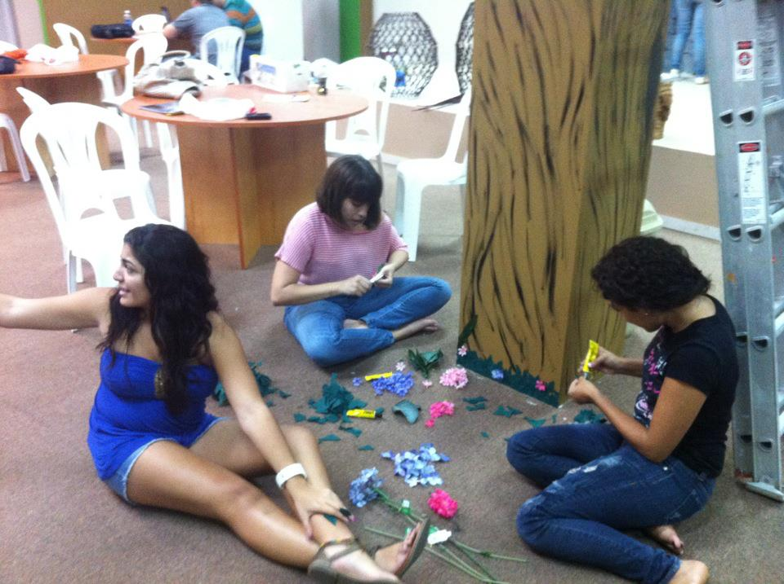

Slide 19
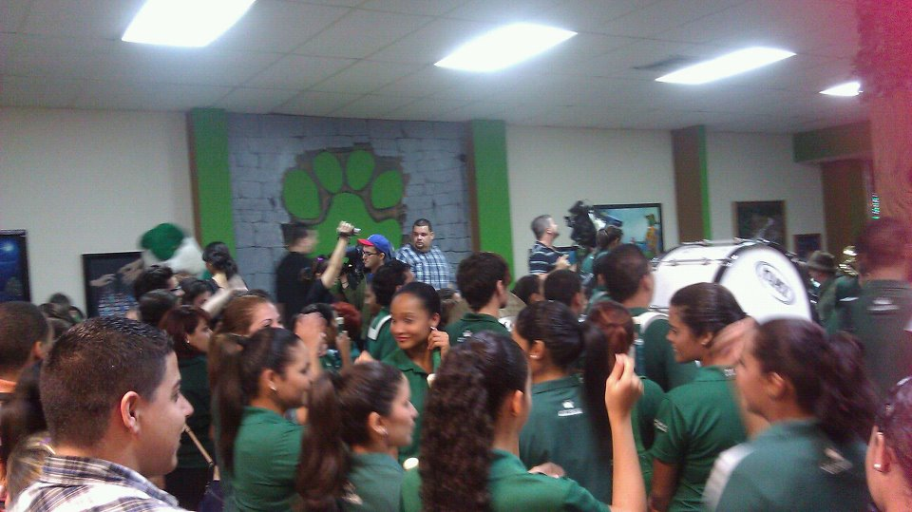

Slide 20


Slide 21
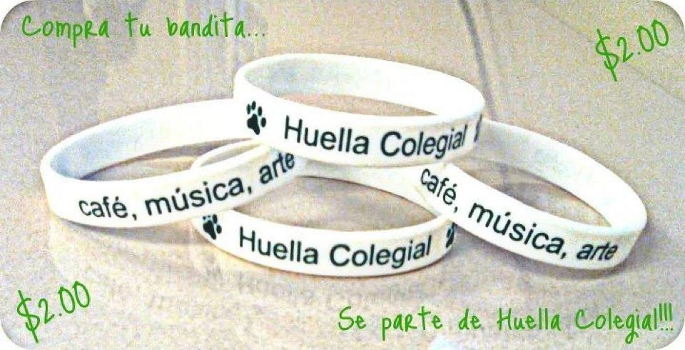

Slide 22
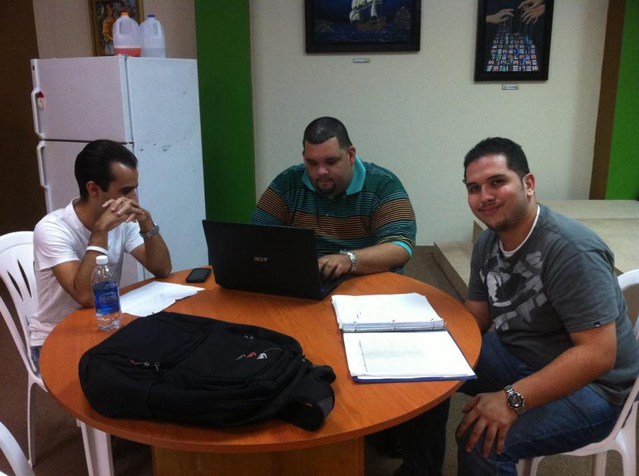

Slide 23
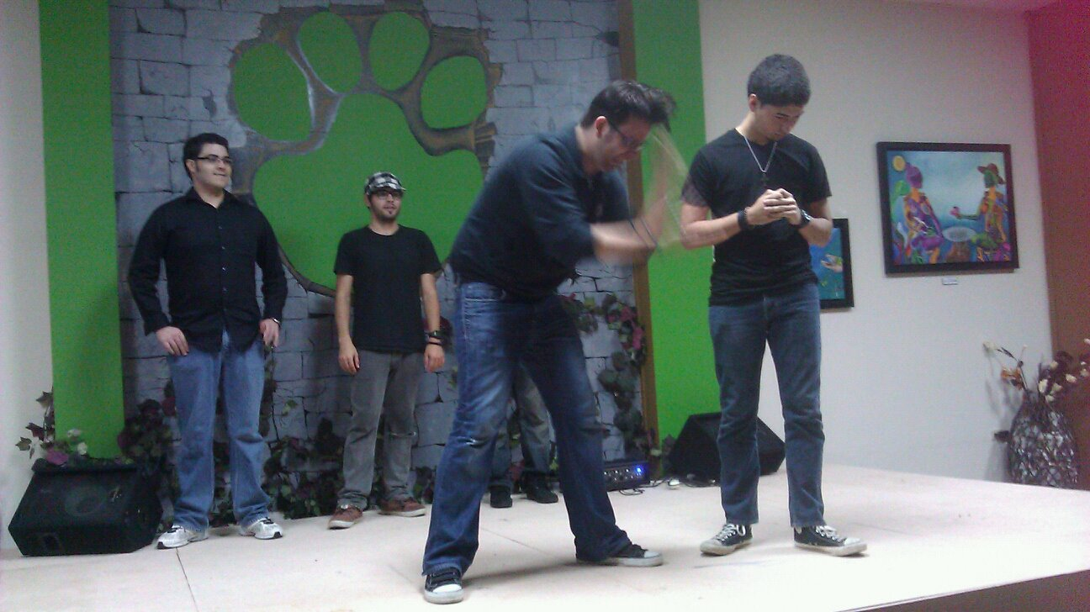

Slide 24
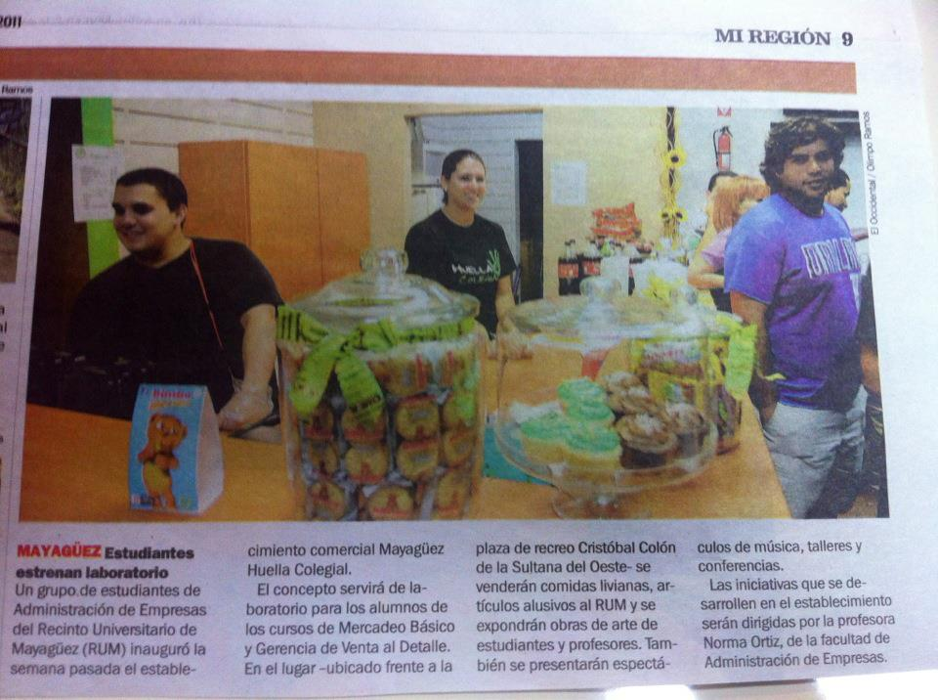

Slide 25
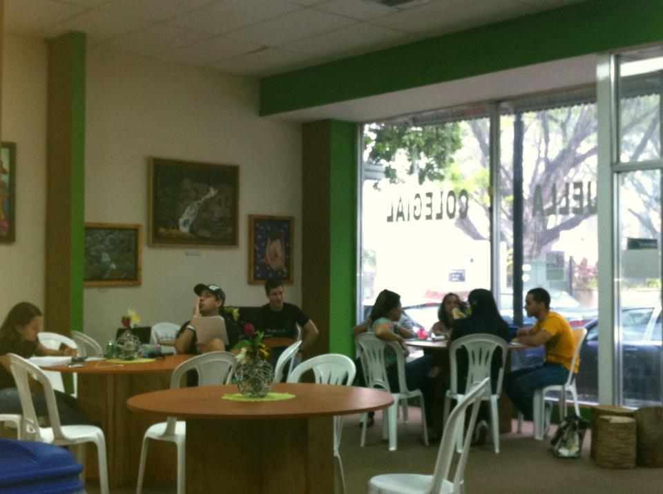

Slide 26


Slide 27


Slide 28


Slide 29
Expo Ideas RUM-2014-15-16

Slide 30
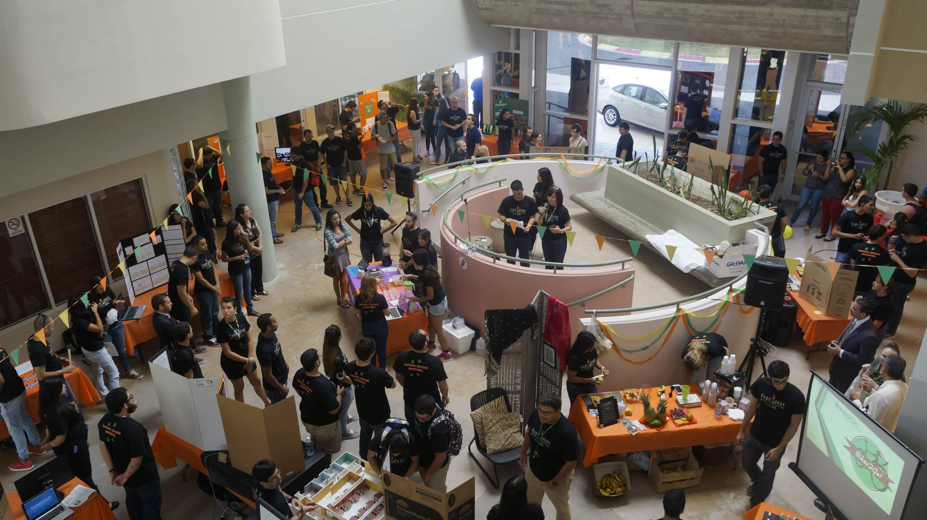

Slide 31
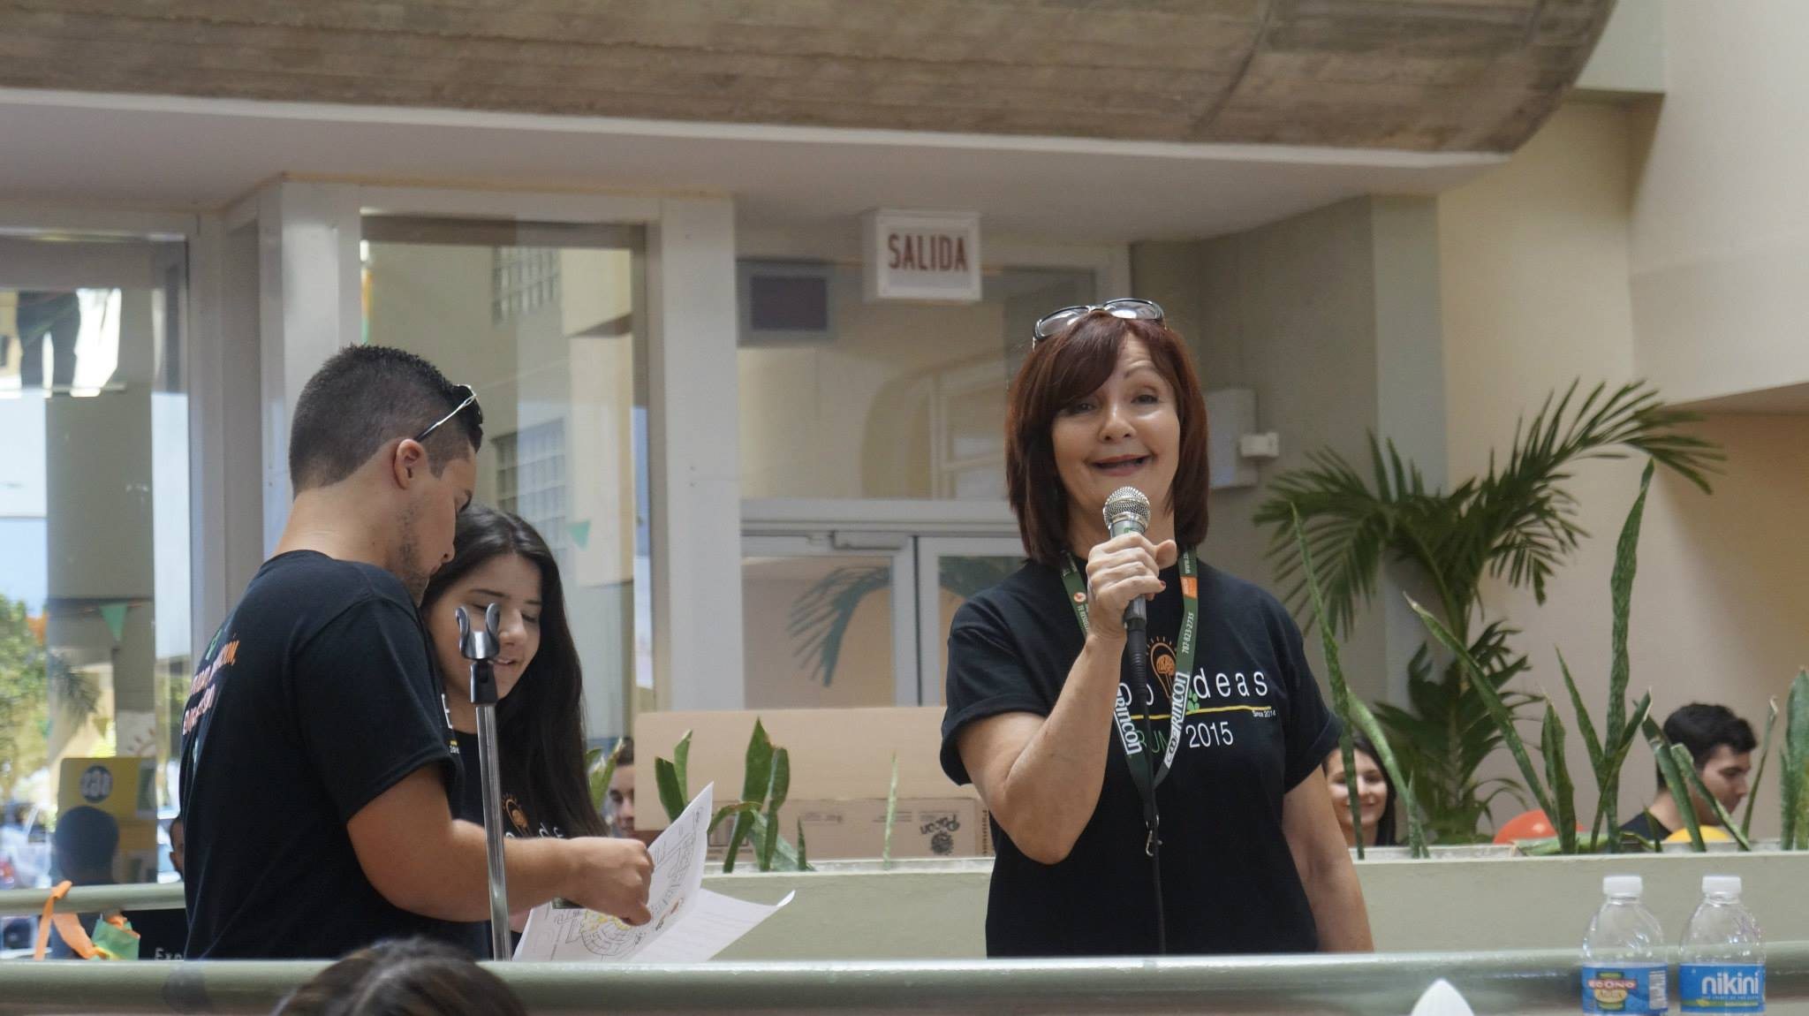

Slide 32
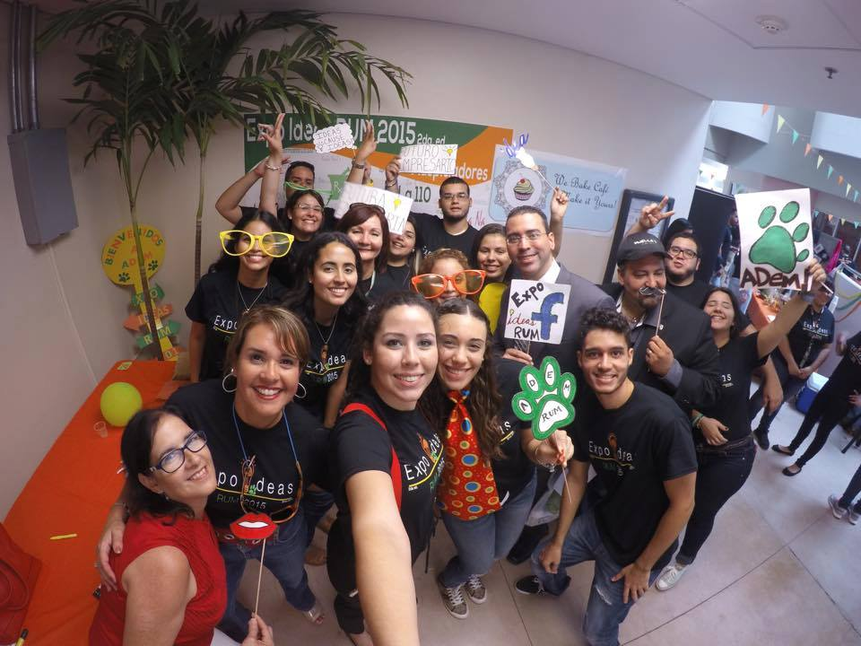

Slide 33
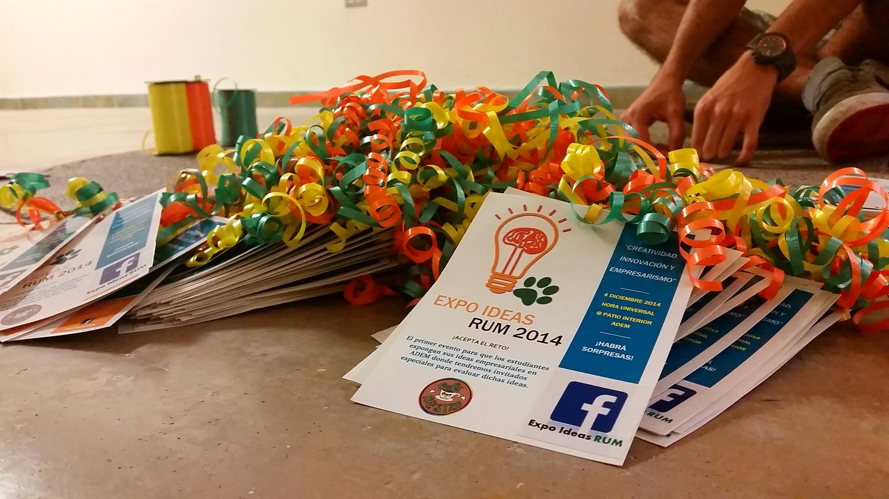

Slide 34
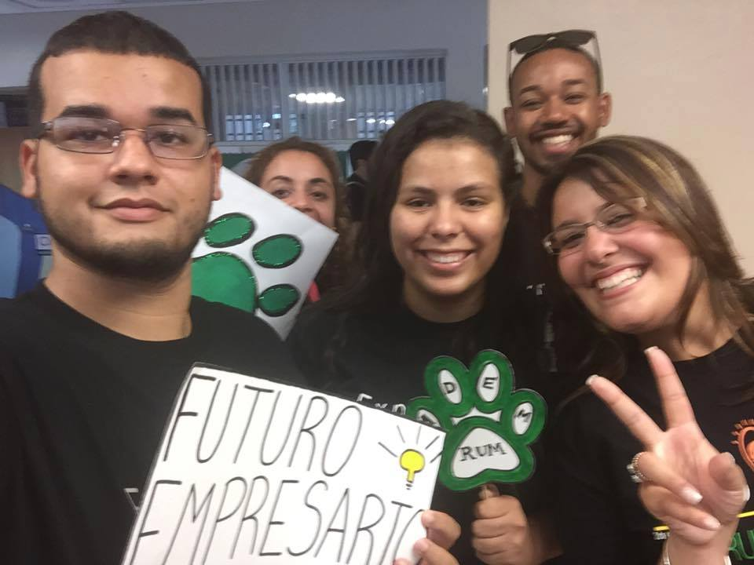

Slide 35
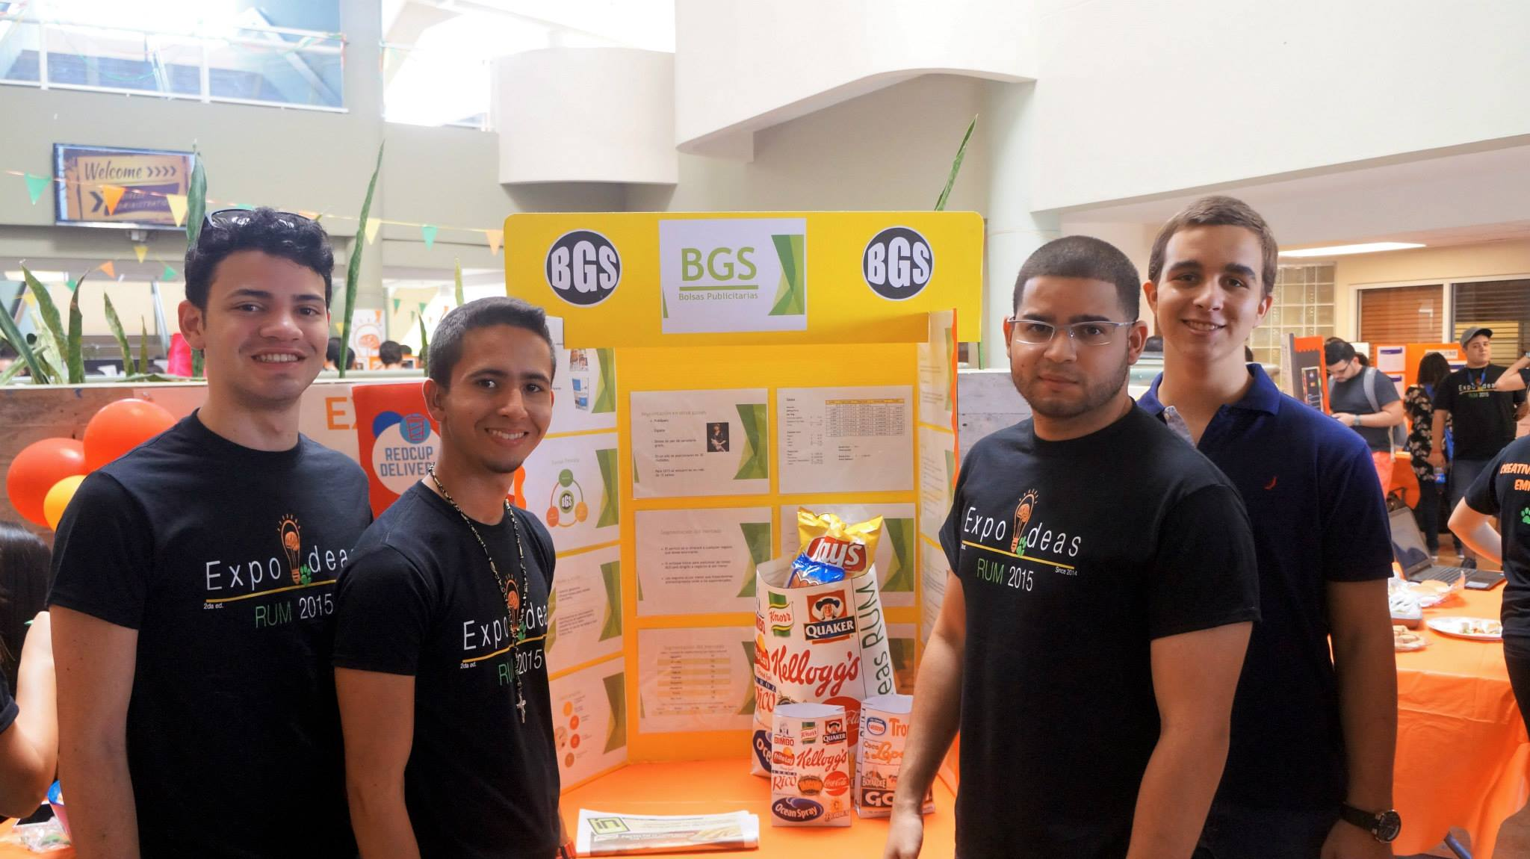

Slide 36
Expo Ideas- Café Nuestro

Slide 37
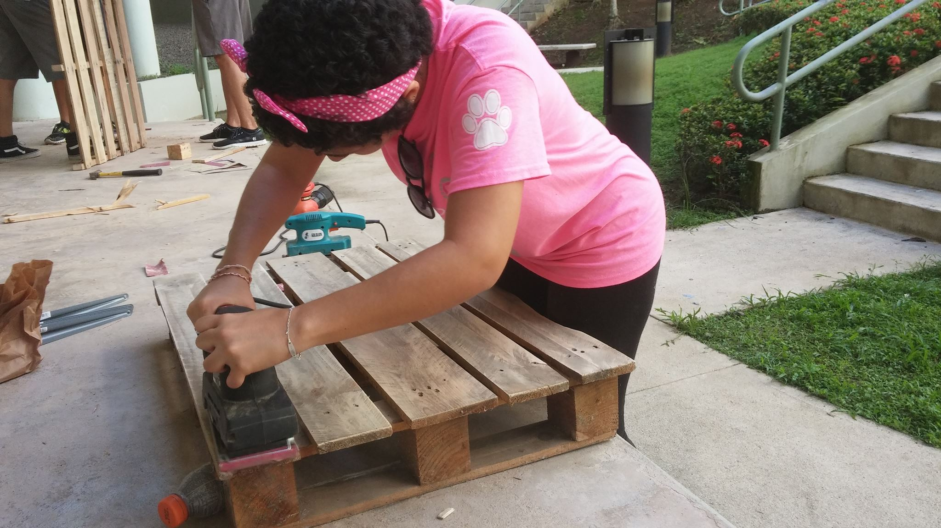

Slide 38
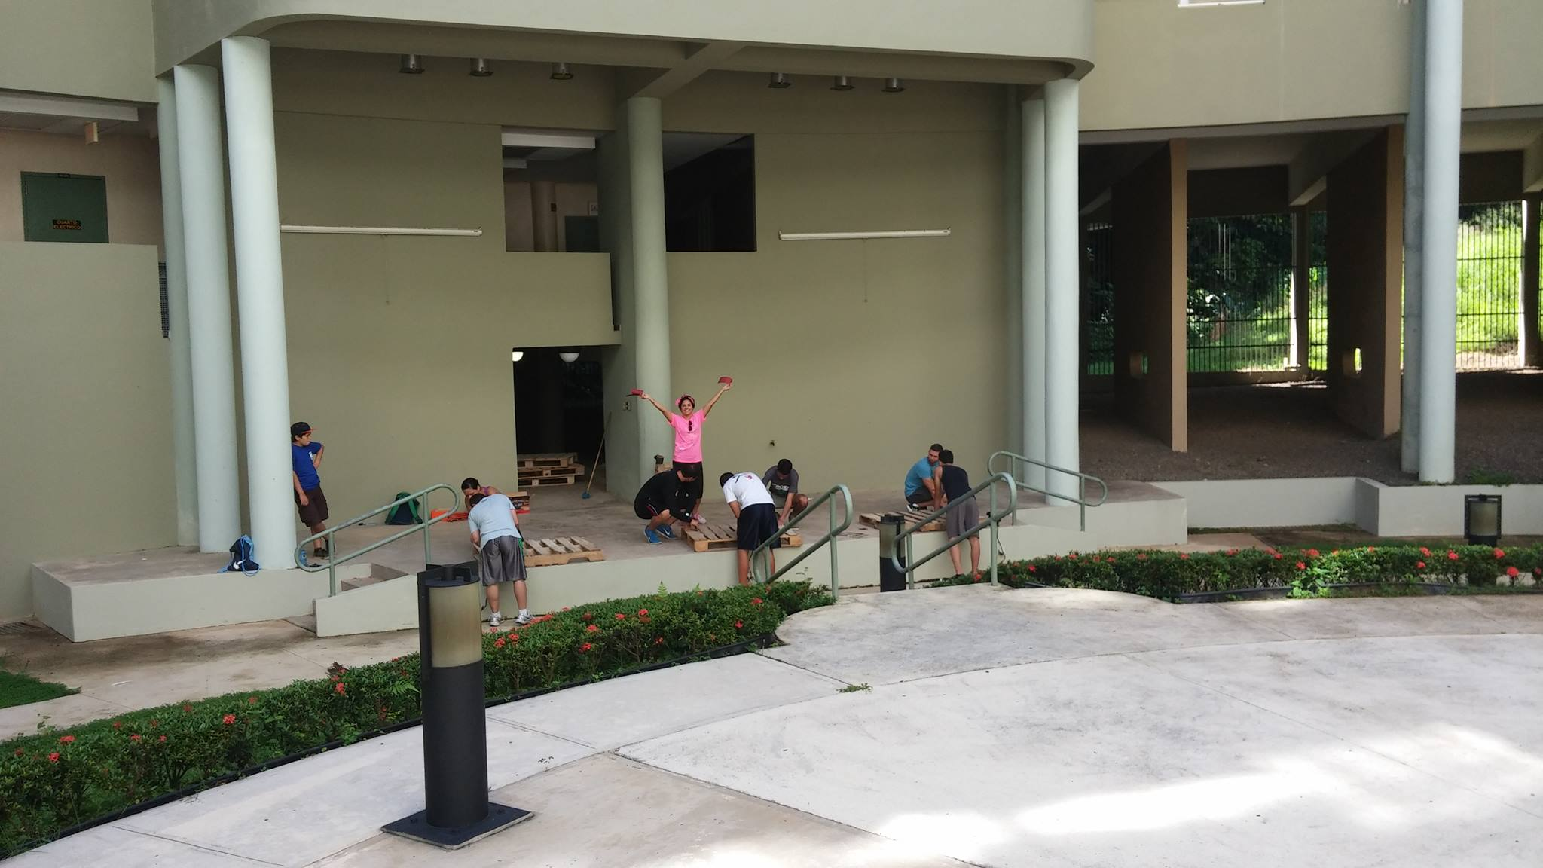

Slide 39
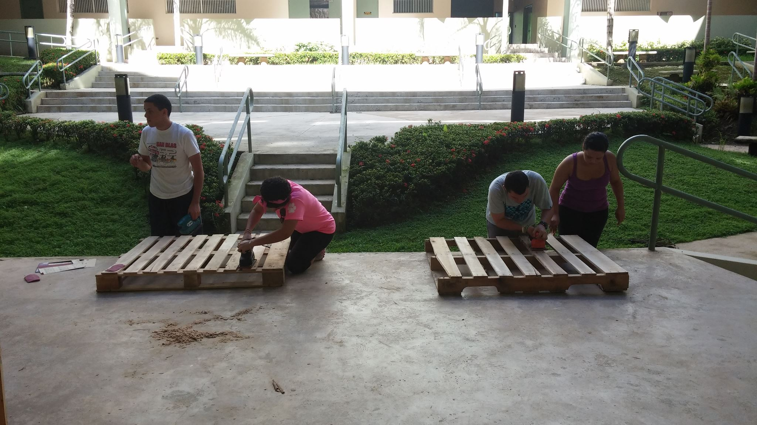
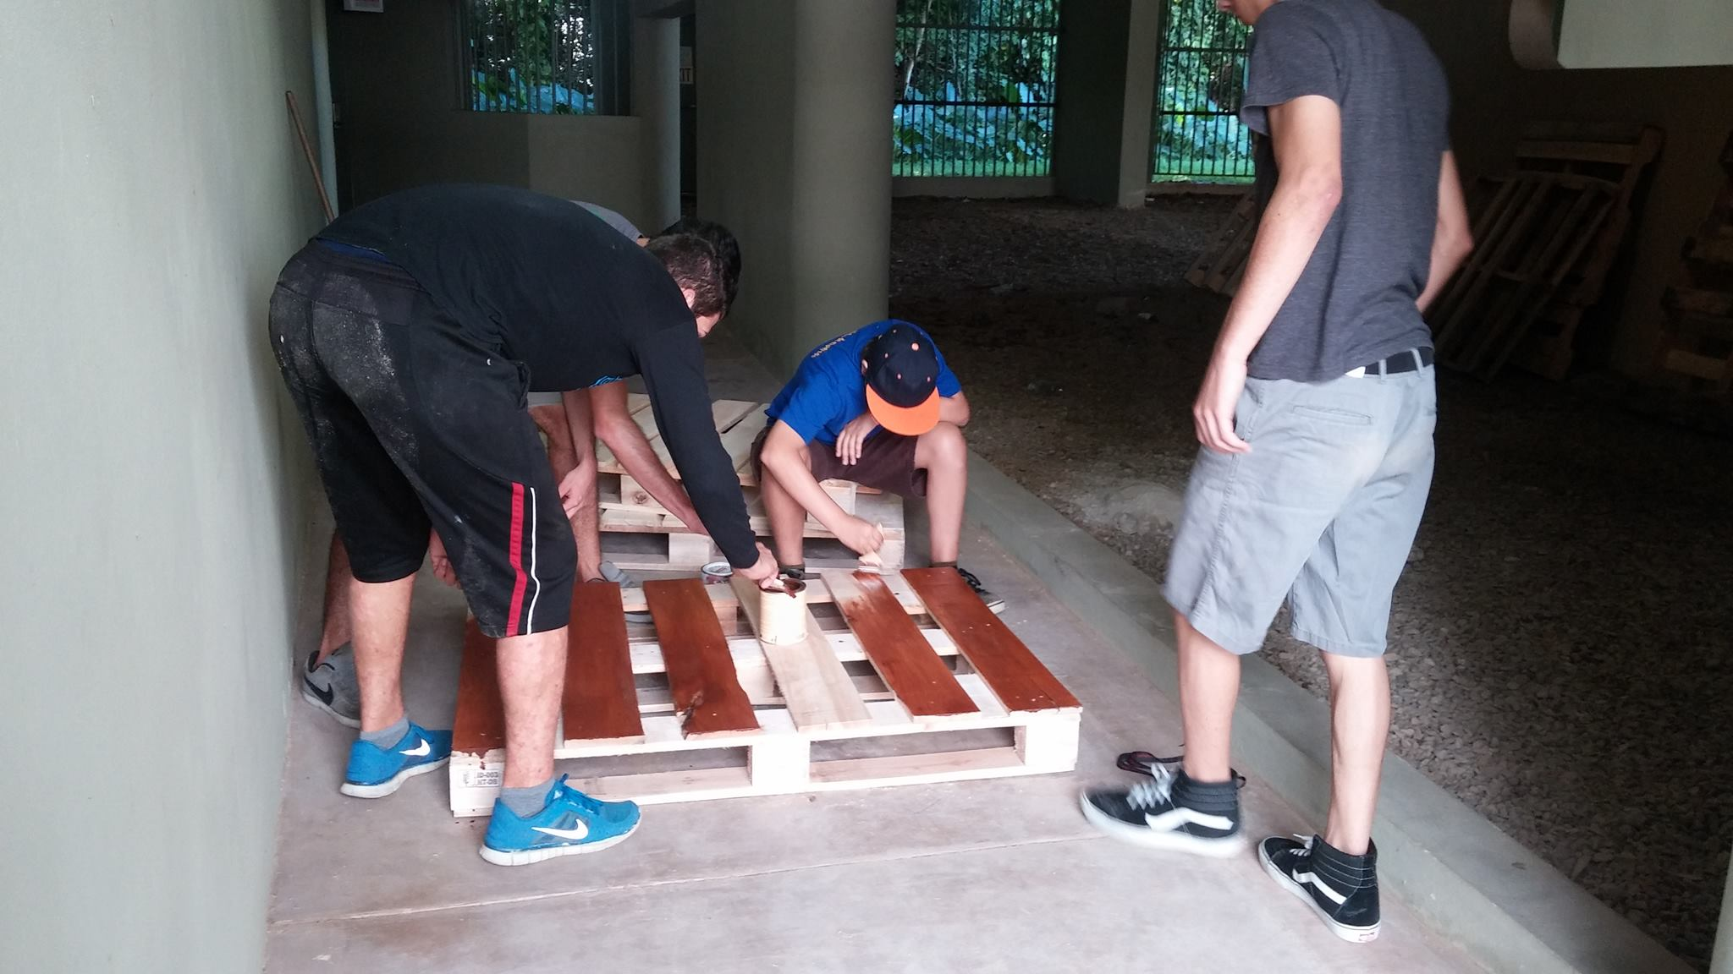

Slide 40
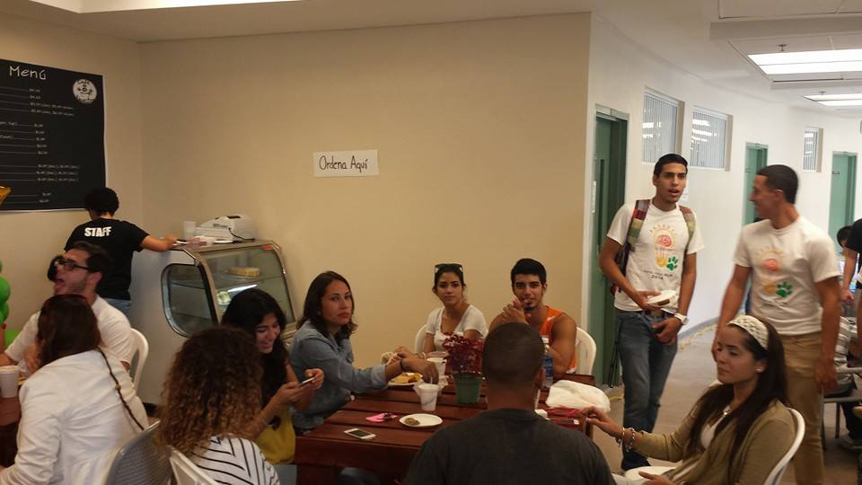

Slide 41


